Slide 1
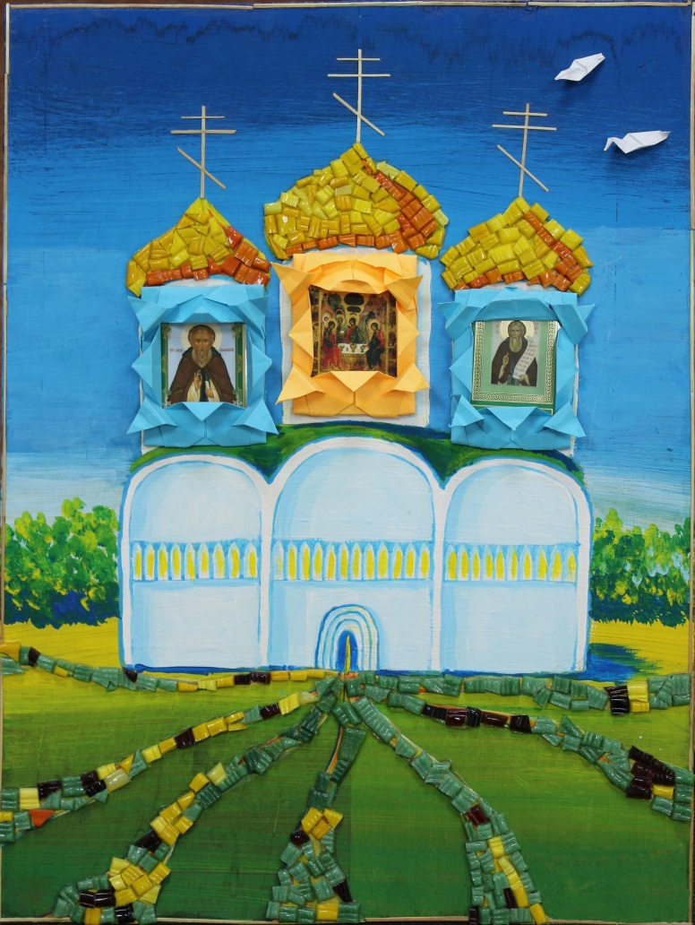
Тропа в Радонеж
Артамонова Н.Г.
Пирозерский А.С.
Красноармейск
2014

Slide 2
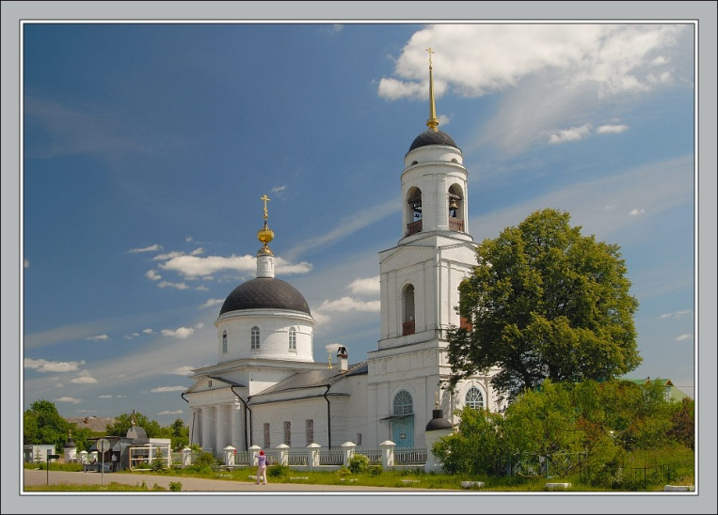
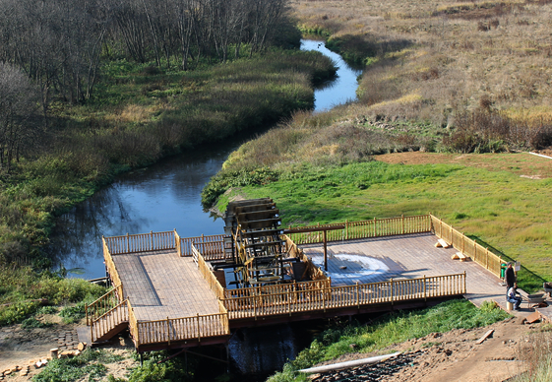
Создание оборудованного постоянно действующего пешеходного, велосипедного, (лыжного зимой) и, одновременно, паломнического маршрута из Краснормейска в Радонеж, Воздвиженское, Абрамцево, Хотьково и Сергиев Посад

Slide 3
Задачи проекта
Привлечение различных групп населения для занятия спортом, туризмом, активным отдыхом
Организация спортивных культурно-развлекательных мероприятий совместно с учебными учреждениями области
Создание комплекса туристских услуг
Повышение интереса к историческому прошлому города, области, страны

Slide 4
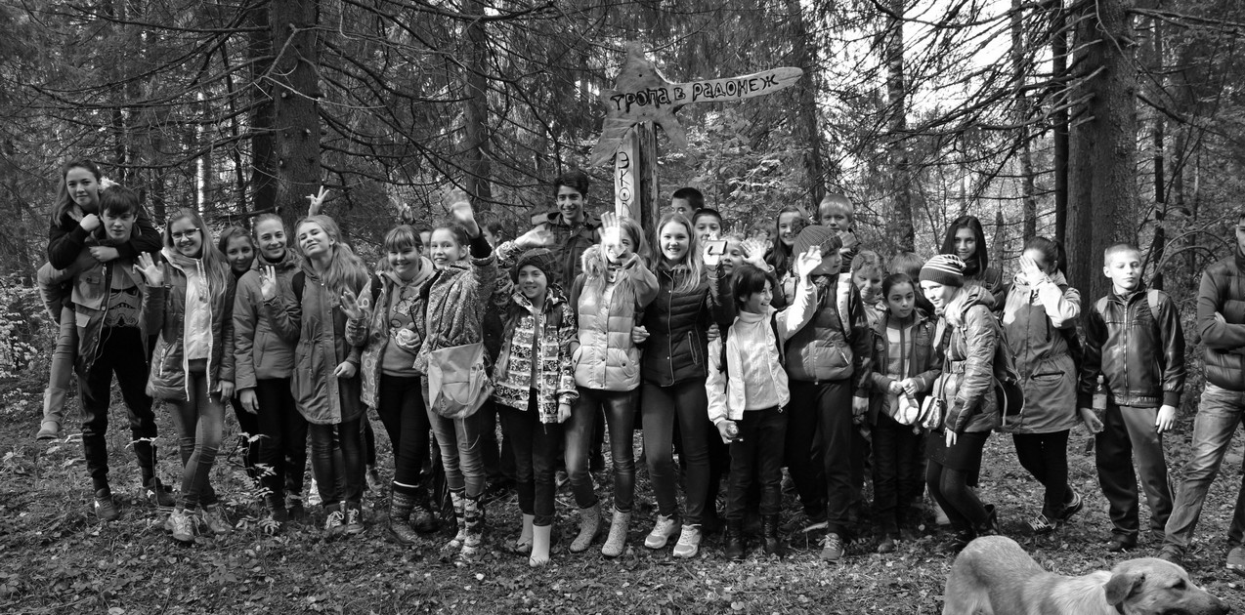
Целевая аудитория
Аудитория проекта
Дети и подростки
Школьники
Туристы и любители активного отдыха всех возрастов
Паломники

Slide 5
Индивидуальность маршрута
древние городища на «Пирожной горе», у моста через р.Торгоша и в с. Радонеж - 2-1в. до н.э. (подтверждено раскопками);
дорога, ведущая в село Муромцево - 11-13 век, древний Троицкий тракт, село Михайловское - 14-15в;
село Радонеж с Преображенской церковью, святым источником, купальней, а так же с остатками старого городища 11-14в;
заповедный участок леса, относящийся к Хотьковскому участковому лесничеству;
весь маршрут непосредственно связан с именем преподобного Сергия Радонежского;
первый в нашем районе оборудованный туристский маршрут оснащенный местами отдыха, указателями, информационными стендами, картами, путеводителями и прочими атрибутами.
село Воздвиженское известно с XIV-XV вв. Расположенное на Большой Перяславской дороге и связанно с именами Дмитрия Донского, Ивана Грозного, Бориса Годунова, царевны Софьи и Петра первого, а так же с расположенным в нем музеем деревянного зодчества;

Slide 6
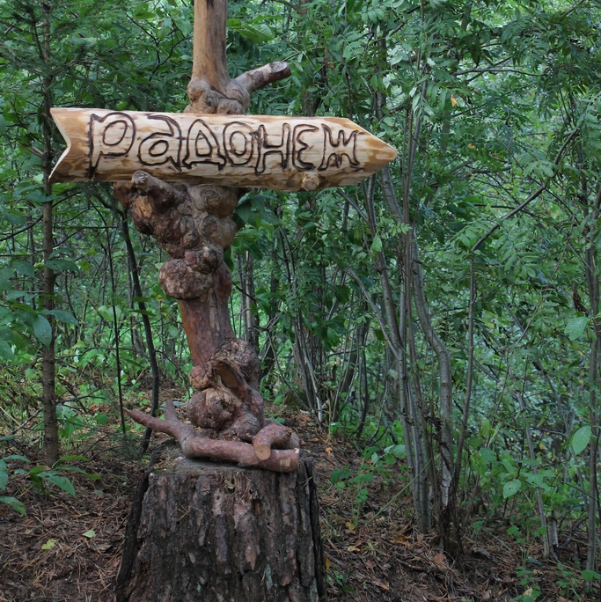
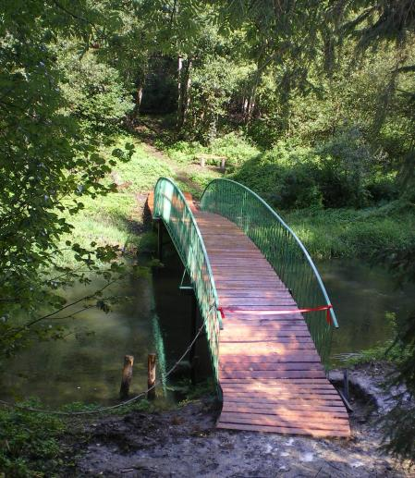

Slide 7
Достигнутые результаты
Проложен маршрут, кратчайшим путем связывающий город Красноармейск с селом Радонеж;
Построен красивый 20-ти метровый мост через р. Торгоша;
Расчищен от завалов и зарослей пятикилометровый участок леса;
В проекте приняло участие более 2000 человек;
Активная деятельность СМИ по информированию жителей г.о.Красноармейск о проводимых работах обеспечила постоянное участие большого числа волонтеров из числа жителей города;
Разрабатываются экскурсионные, учебные и паломнические программы, включающие проход по «Тропе в Радонеж»;
Нарисована картина на стене дома, предлагающая жителям города пройтись по тропе;
Созданы футболки с логотипом проекта, карманные календари, плакаты, карты, путеводители;
Создются и устанавливаются указатели и стенды;
Ведутся работы по продолжению маршрута с включением в него участка заброшенной в 15-ом веке старой Переяславской дороги.

Slide 8
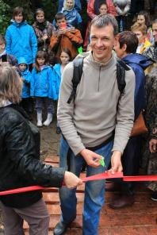
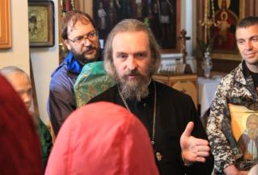
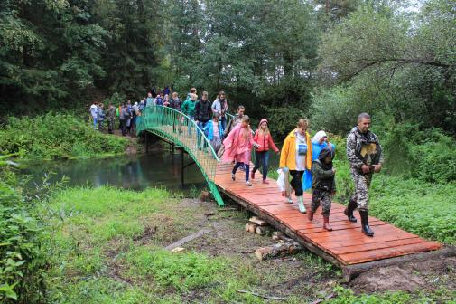
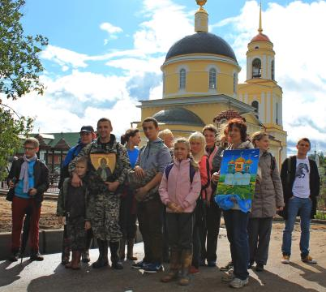

Slide 9
Статистические данные по посещению туристами маршрута
В период Июнь – Август 2014 года маршрут посещали более 800 человек. В основном организаторы создания и волонтеры.
В конце августа состоялась церемония открытия маршрута «Тропа в Радонеж», в которой приняли участие 196 человек.
Сентябрь - ноябрь 2014 года около 700 человек в составе как организованных групп, так и самостоятельных.
Май – июль 2015 года – более 350 участников.
С августа 2014 года по тропе еженедельно ходят семейные, туристические и паломнические группы.
Октябрь 2014г. По тропе с телеканалом 360 подмосковье. Съемка видеорепортажа.
В рамках проекта проведено более 15 мероприятий с общим числом участников более 2000 человек

Slide 10
Спасибо за внимание
Пирозерский Александр
Телефон 8 968 627 25 43
E-mail: Pirozerskiy@gmail.com

